Slide 1
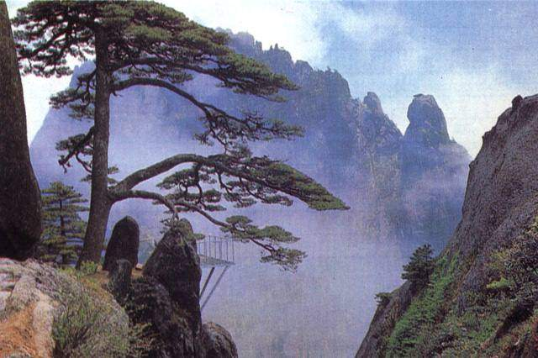



黄山奇松

Slide 2
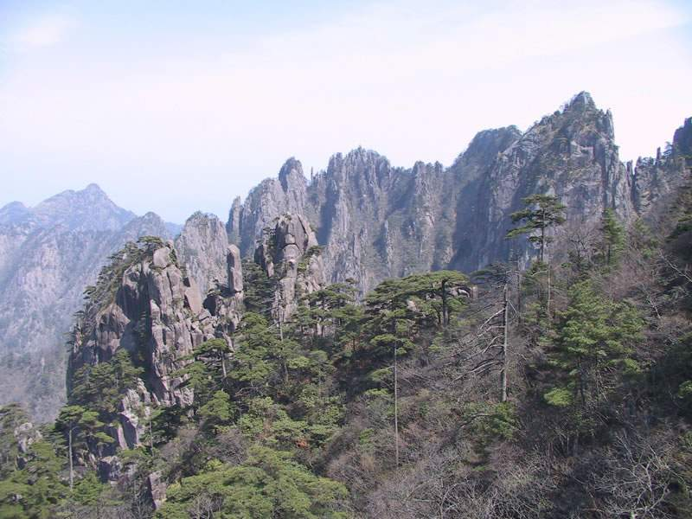

五岳归来不看山，
黄山归来不看岳。
——徐霞客
整体把握
品味三松
总结全文
课外拓展
作业设计

Slide 3


荣誉 情有独钟 陡崖 姿态优美
遒劲 饱经风霜 郁郁苍苍 充满生机
宾客 玉屏 盆景 屹立 卧倒
被誉为“天下第一奇山”的黄山，以奇松、怪石、云海、温泉“四绝”闻名于世，而人们对黄山奇松更是情有独钟。山顶上，陡崖边，处处都有它们潇洒、挺秀的身影。

Slide 4
被誉为“天下第一奇山”的黄山，
以奇松、怪石、云海、温泉“四绝”
闻名于世，而人们对黄山奇松更是
情有独钟。山顶上，陡崖边，处处
都有它们潇洒、挺秀的身影。
被誉为“天下第一奇山”的黄山，以奇松、怪石、云海、温泉“四绝”闻名于世，而人们对黄山奇松更是情有独钟。山顶上，陡崖边，处处都有它们潇洒、挺秀的身影。

Slide 5

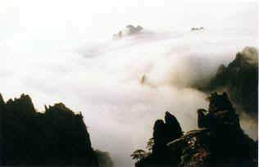

黄山四绝
奇松
怪石
云海
温泉
返回

Slide 6
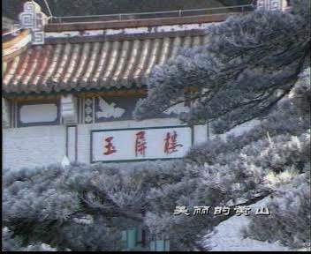
美丽的黄山

Slide 7

小组学习讨论
1、站在玉屏楼前可以看到哪些奇松？
2、读第二自然段，分别找出描写这三大奇松的句子，用 （ ）表示出来。
3、这三大奇松有什么特点？“奇”在哪里？

Slide 8
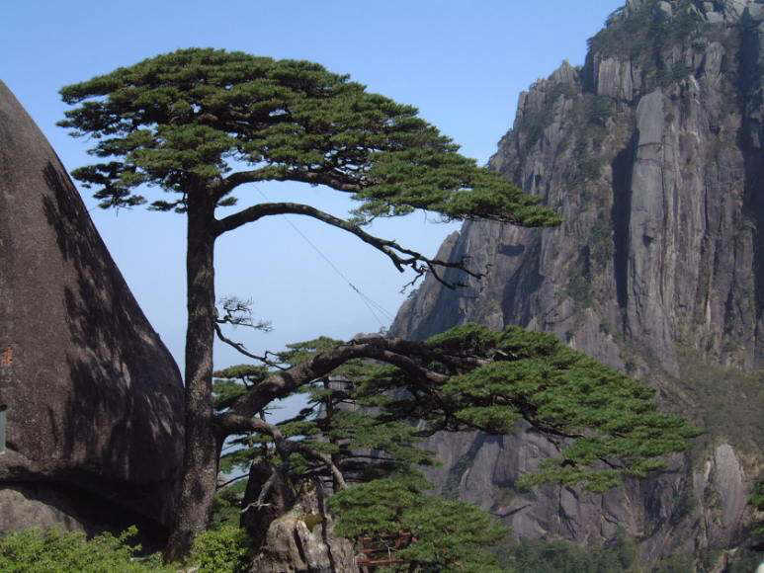

Slide 9
迎客松姿态优美，枝干遒劲虽然
饱经风霜，却仍然
郁郁苍苍，充满生机。

Slide 10
迎客松姿态优美，枝干遒劲虽然
饱经风霜，却仍然
郁郁苍苍，充满生机。

Slide 11
课外链接
黄山上的松树生长在岩石缝中，忍受风吹雨晒，没有泥土，仅靠一丁点空气或腐花败草的营养养活。下无寸土，只得扎根于岩缝中，置身于海拔1700多千米的悬崖，饱受风吹雨晒，从坚硬的岩缝中，从雨后的空气中，从腐花败草中汲取一切可以汲取的力量……尺把高的小树就已经生长了几十年。这棵迎客松更是经历了800多个寒来暑往。

Slide 12
如今,这棵迎客松已经成为黄山奇松的代表,乃至整个黄山的象征了.

Slide 13
迎客松姿态优美，枝干遒劲，虽然饱经风霜，却仍然郁郁苍苍，充满生机。它有一丛青翠的枝干斜伸出去，如同好客的主人伸出手臂，热情地欢迎宾客的到来。如今,这棵迎客松已经成为黄山奇松的代表,乃至整个黄山的象征了.
因为（ ），所以人们称这棵松为“迎客松。

Slide 14
它有一丛青翠的枝干斜伸出去，如同好客的主人伸出手臂，热情地欢迎宾客的到来。

Slide 15
奇松傲立玉屏前，
阅尽沧桑色更鲜。
双臂垂迎天下客，
包容四海寿千年。

Slide 16
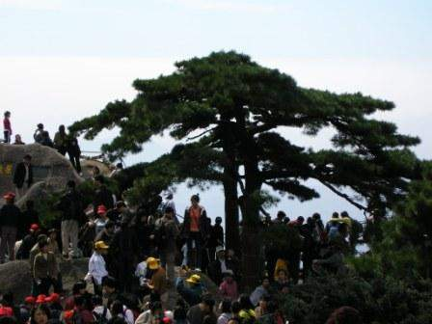
陪客松正对玉屏楼，如同一个绿色的巨人站在那儿，正陪同游人观赏美丽的黄山风光。

Slide 17
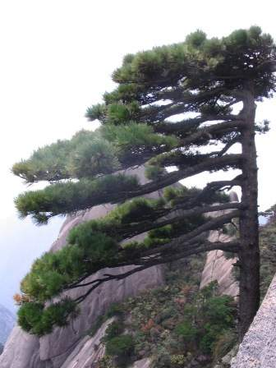
送客松姿态独特，枝干蟠曲，游人把它比作“天然盆景”。它向山下伸出长长的“手臂”，好像在跟游客依依不舍地告别。

Slide 18
迎客松姿态优美，枝干遒劲，虽然饱经
风霜，却仍然郁郁苍苍，充满生机。它有一
丛青翠的枝干斜伸出去，如同好客的主人伸
出手臂，热情地欢迎宾客的到来。如今,这棵
迎客松已经成为黄山奇松的代表,乃至整个黄
山的象征了.陪客松正对玉屏楼，如同一个绿
色的巨人站在那儿，正陪同游人观赏美丽的黄
山风光。送客松姿态独特，枝干蟠曲，游人把
它比作“天然盆景”。它向山下伸出长长的“手臂”，
好像在跟游客依依不舍地告别。

Slide 19

争当小导游
“黄山绝胜处”的玉屏楼工作委员会
最近招聘导游，条件是：讲普通话，口
才好，必须将三大名松的“奇美”介绍到
位，给游人留下深刻的印象。

Slide 20

黄山松千姿百态.它们或屹立,或斜出,或弯曲；或仰，或俯；有的状如黑虎，有的形似孔雀……它们装点着黄山，使得黄山更加神奇，更加秀美。

Slide 21
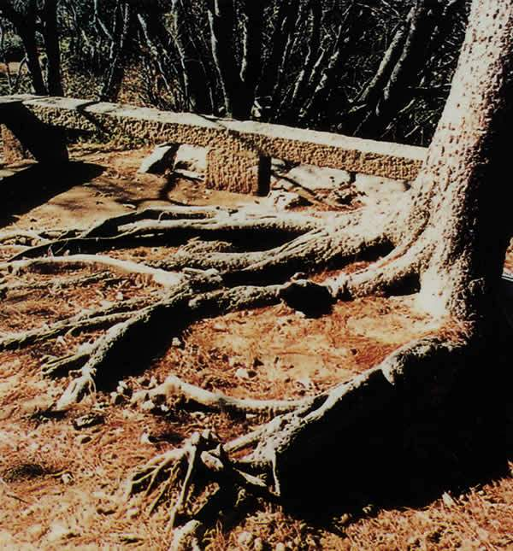

Slide 22
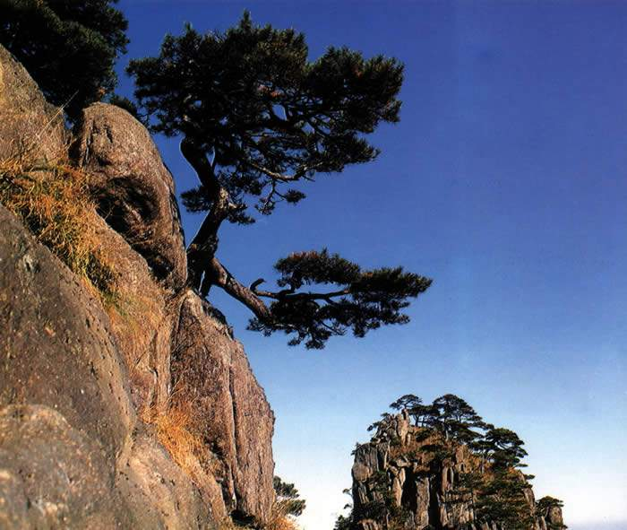

Slide 23
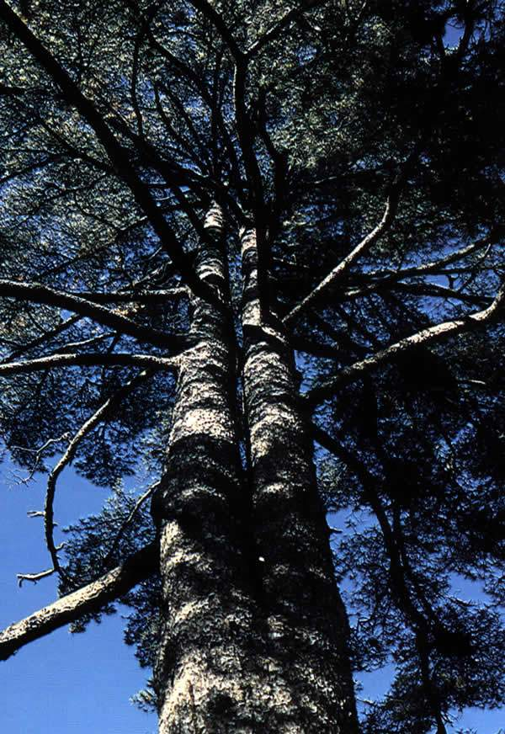

Slide 24
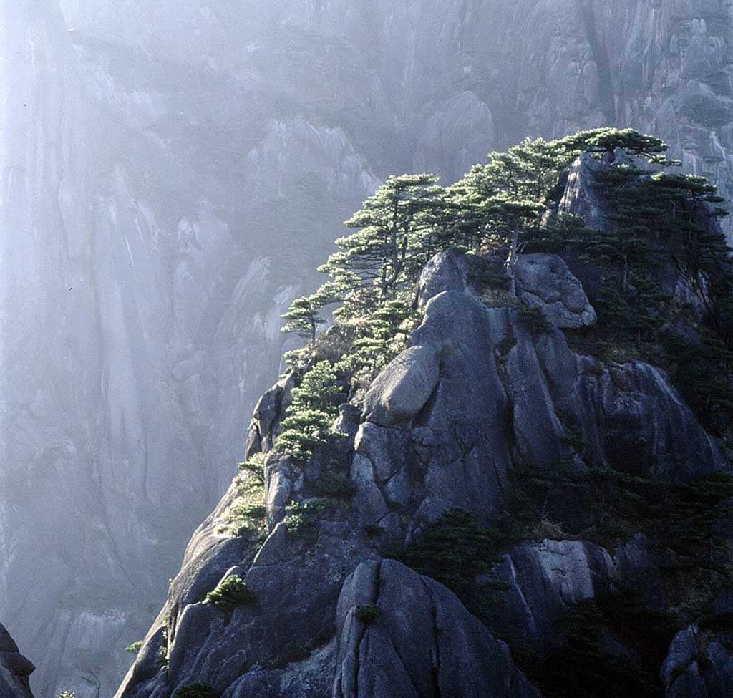

Slide 25
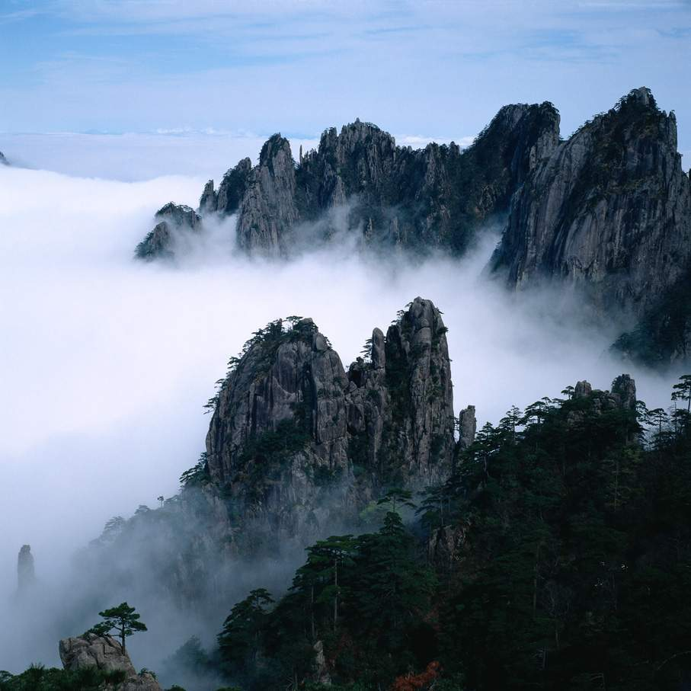

Slide 26
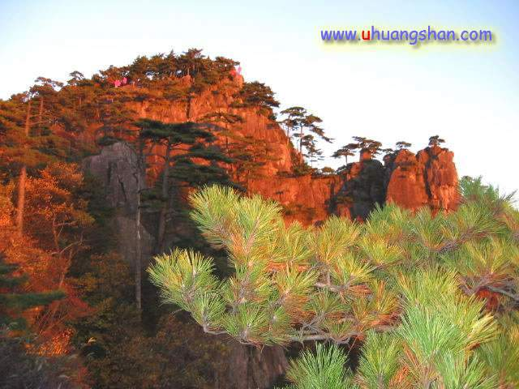

Slide 27
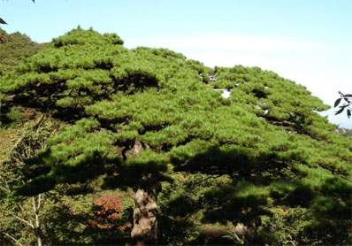

Slide 28
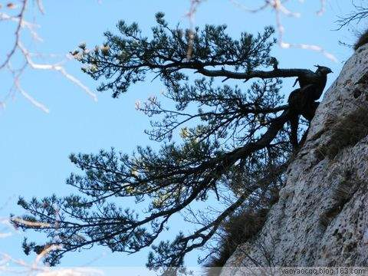

Slide 29
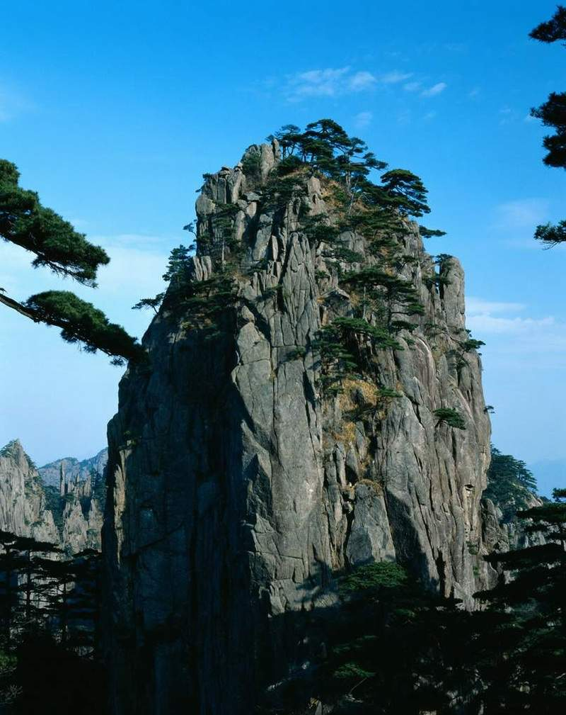

Slide 30
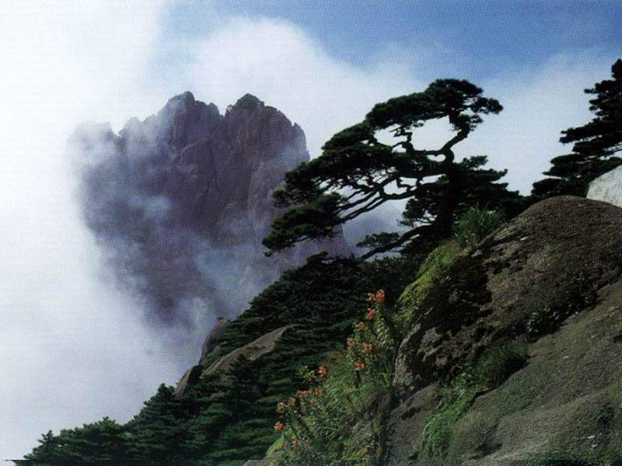

Slide 31
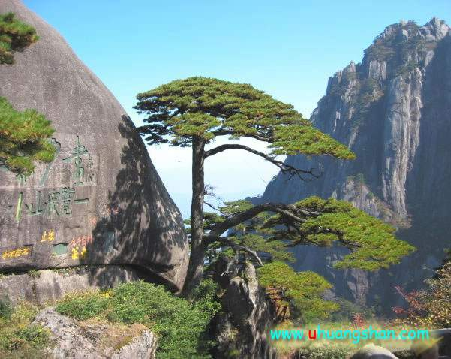

Slide 32


Slide 33
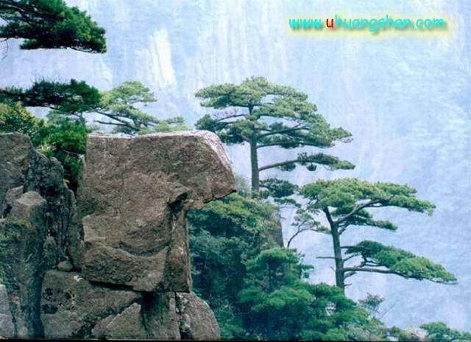

Slide 34
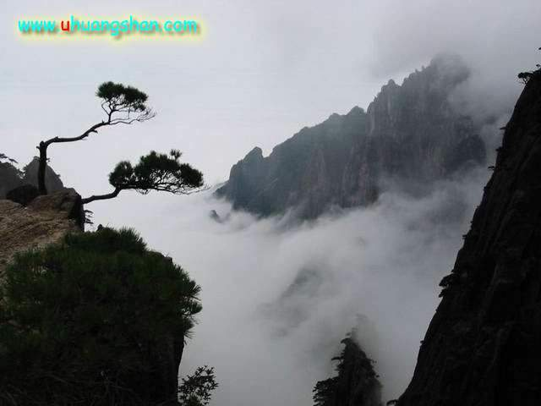

Slide 35
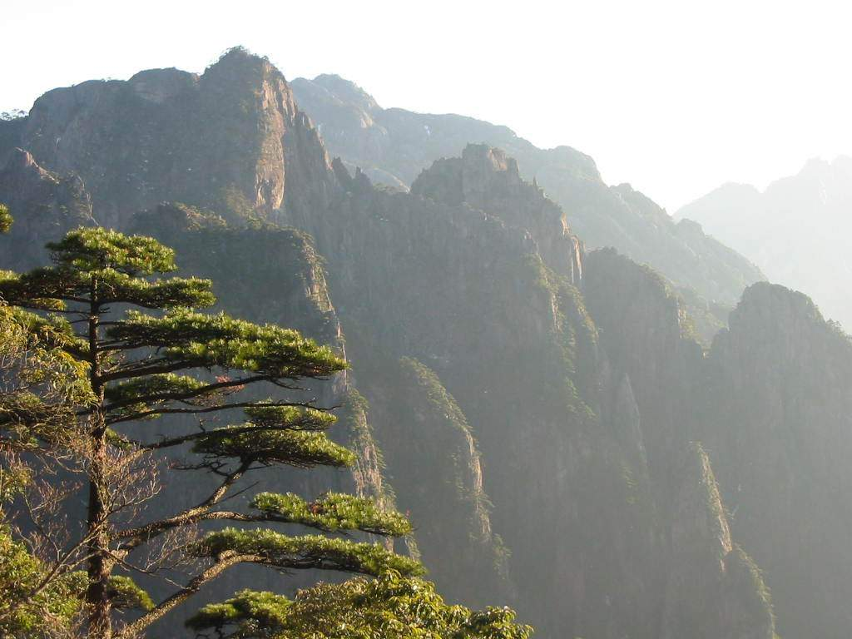

Slide 36
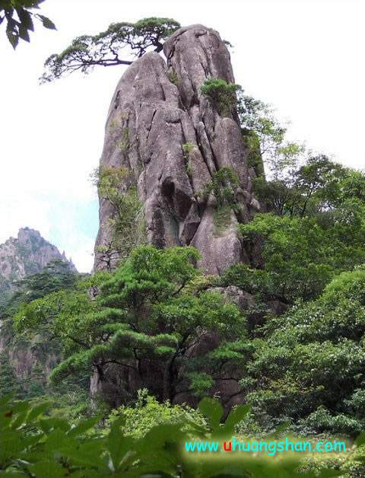

Slide 37


Slide 38
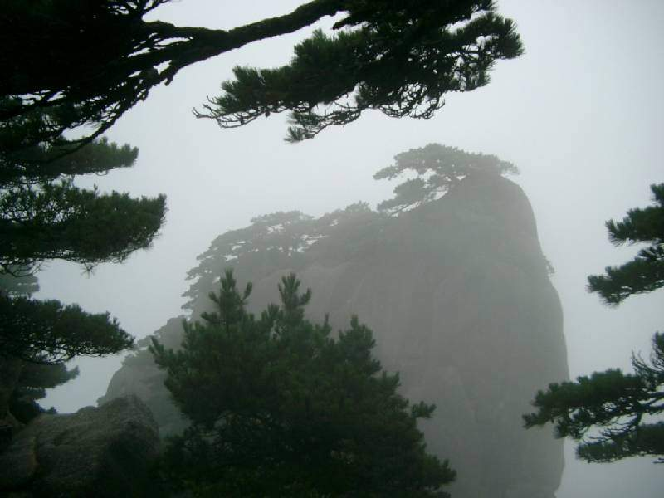

Slide 39
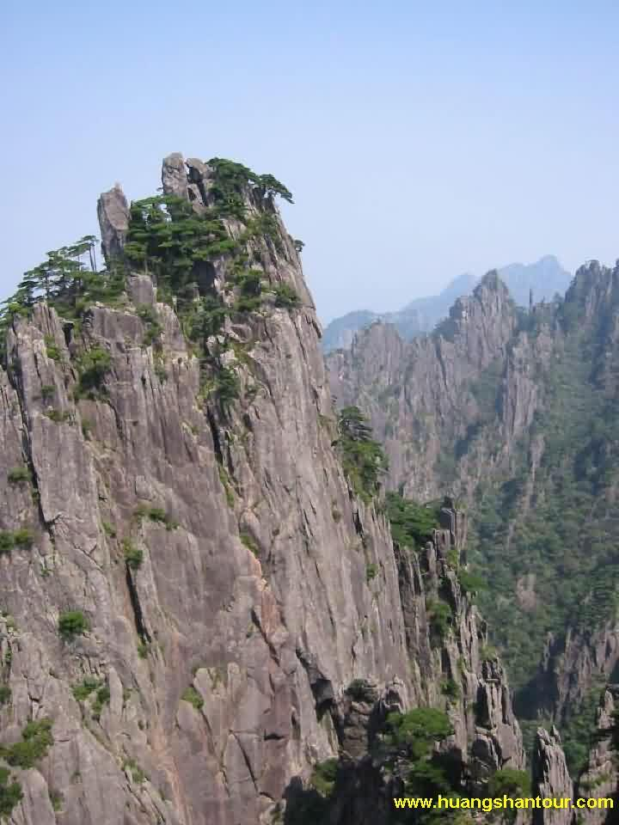

Slide 40

想象说话：
黄山松千姿百态，有的像（ ），有的如同（ ），有的仿佛（ ），有的状如（
），它们（
）。

Slide 41

学写广告词
“五一”长假快到了，宜兴的教育旅行社准备开辟
“黄山三日游”的游览线路，请你代写一句广告词。

Slide 42
作业设计：
1、当一次小导游，给爸爸妈妈绍黄山奇松。
2、今天我们感受了黄山奇松的奇特，大家
能不能选你印象最深或最喜欢的松树，把它
画出来 。
3、上网，提供学习网站。
http://www.csglxx.com/wangluketang/yuwen/huangshan2/qsxx.php

Slide 43


谢谢指导！

